Slide 1



Photos prises par un amoureux du patrimoine alsacien
pour le plaisir du partage
Pour voir la beauté du paysage, il faut le regarder avec le cœur...
L’instant
13
Chasseur d’exception
Maisons alsaciennes à colombages

Slide 2
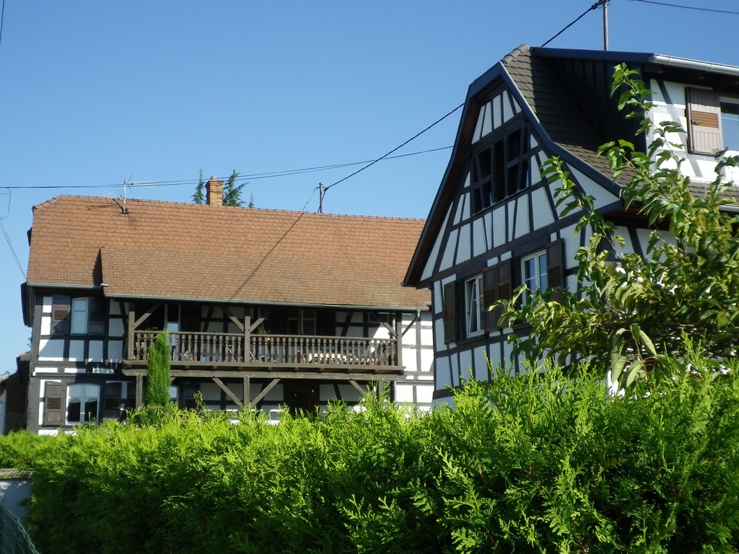
Bernolsheim

Slide 3
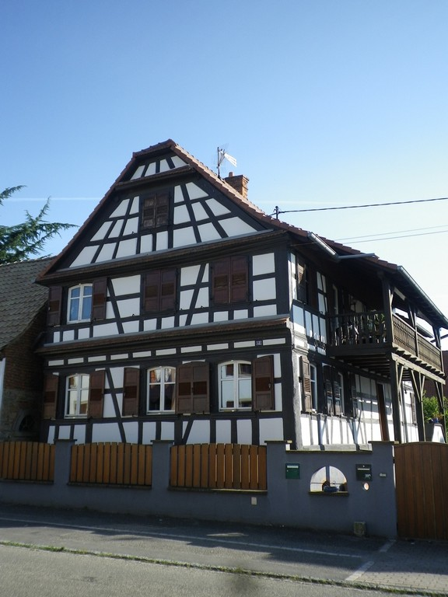
Bernolsheim

Slide 4
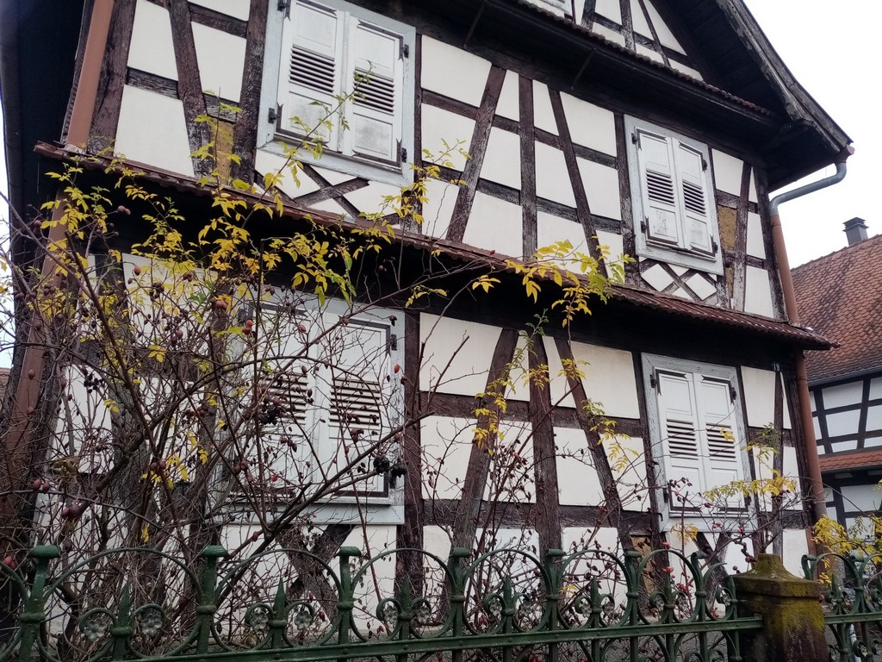
Betschdorf

Slide 5
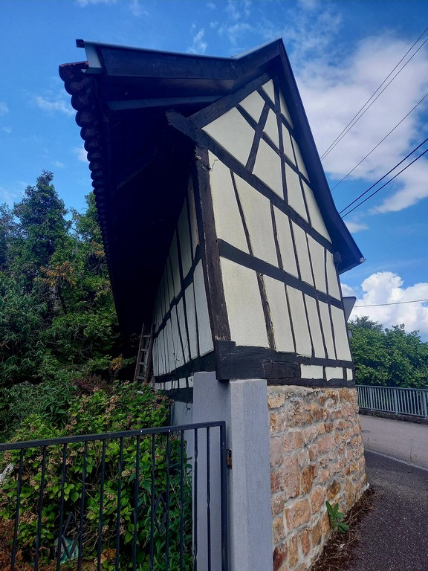
Birlenbach

Slide 6
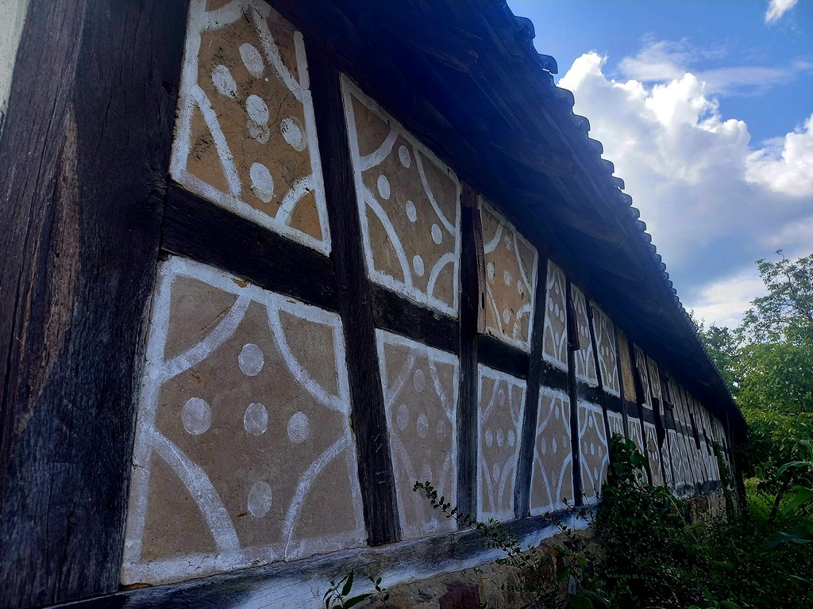
Birlenbach

Slide 7
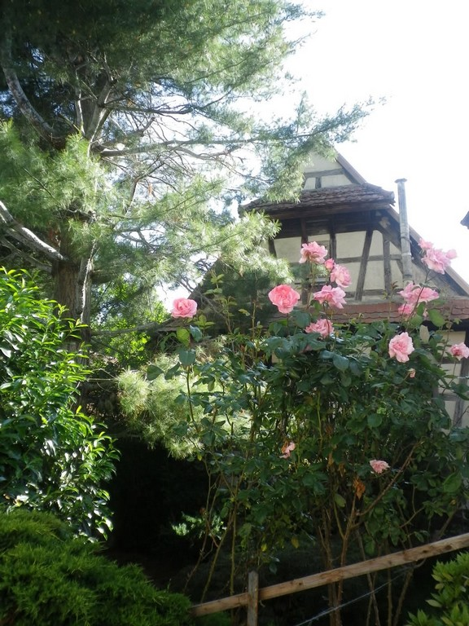
Bischholtz

Slide 8
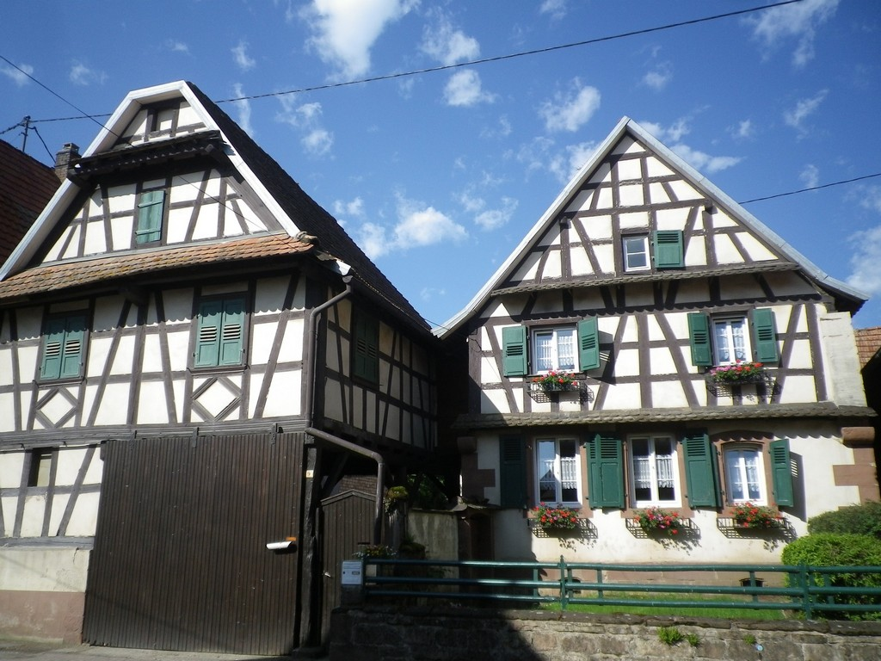
Bischholtz

Slide 9
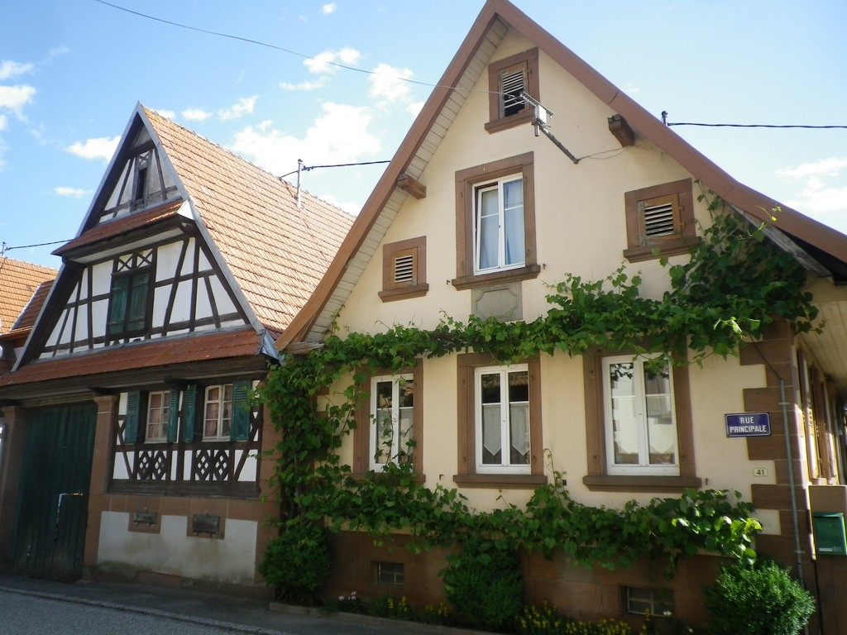
Bischholtz

Slide 10
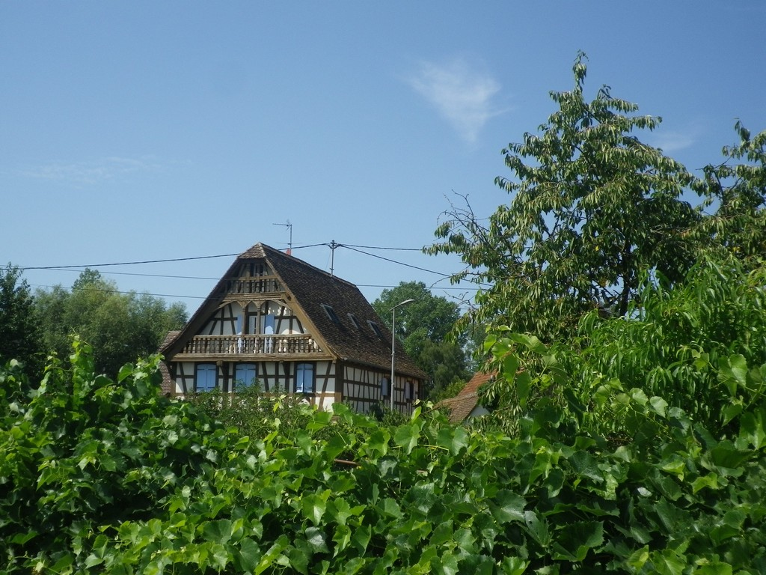
Bischholtz

Slide 11
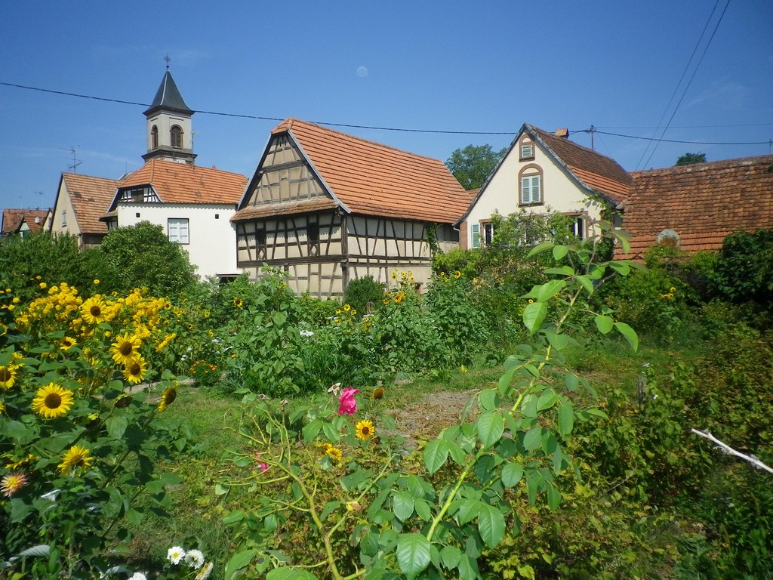
Bischholtz

Slide 12
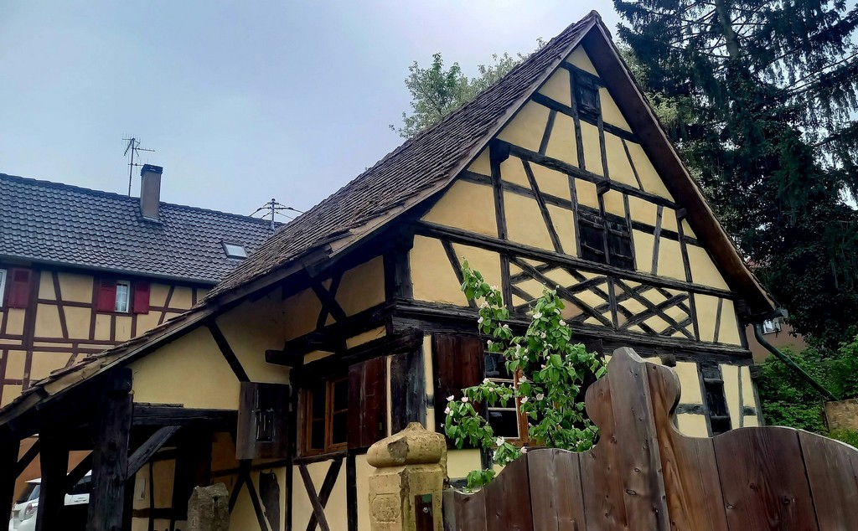
Blaesheim ( 1684)

Slide 13
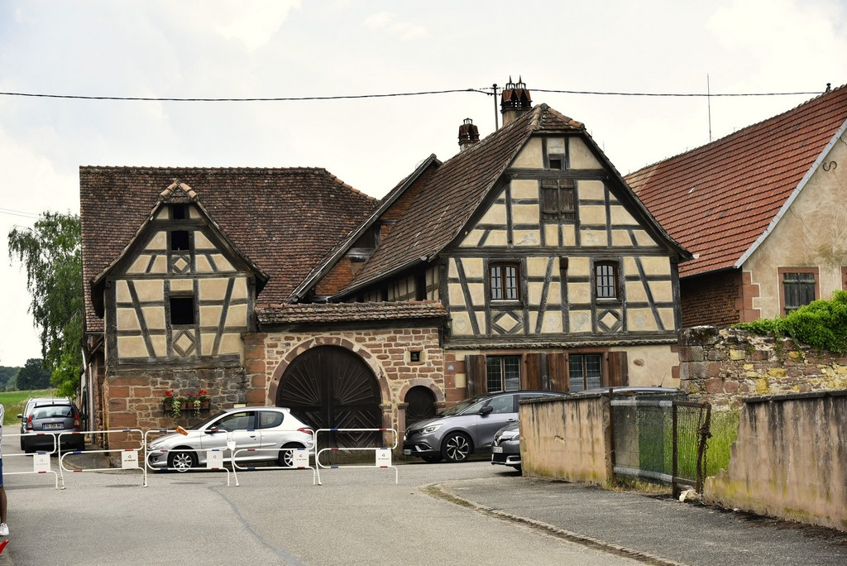
Bosselshausen

Slide 14
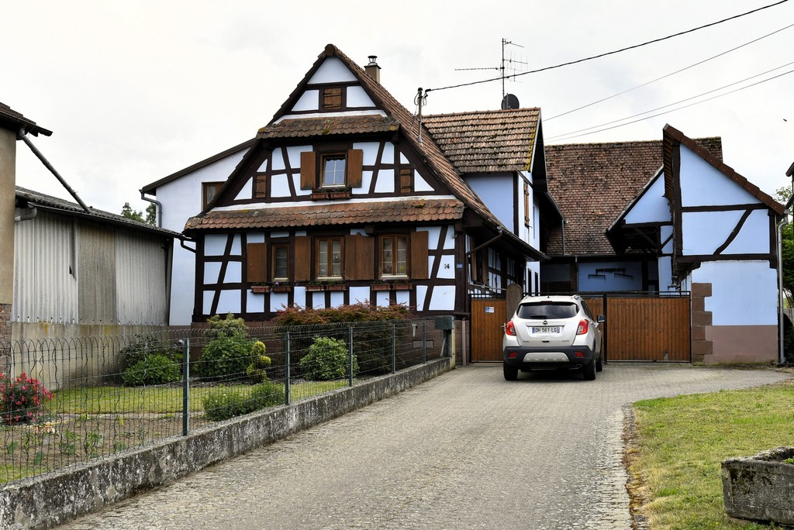
Bosselshausen

Slide 15
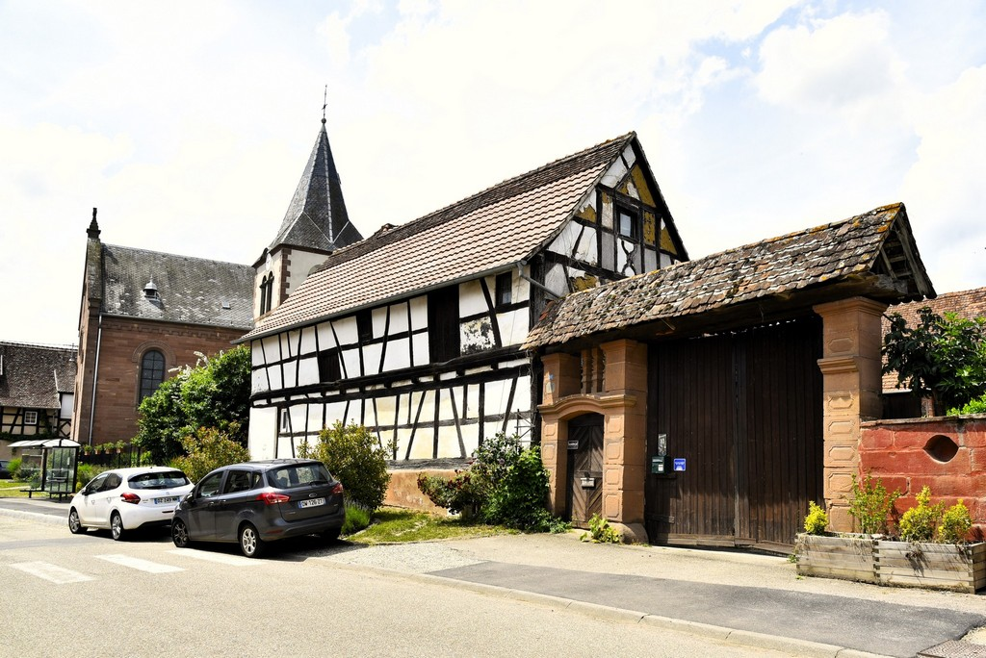
Bosselshausen

Slide 16
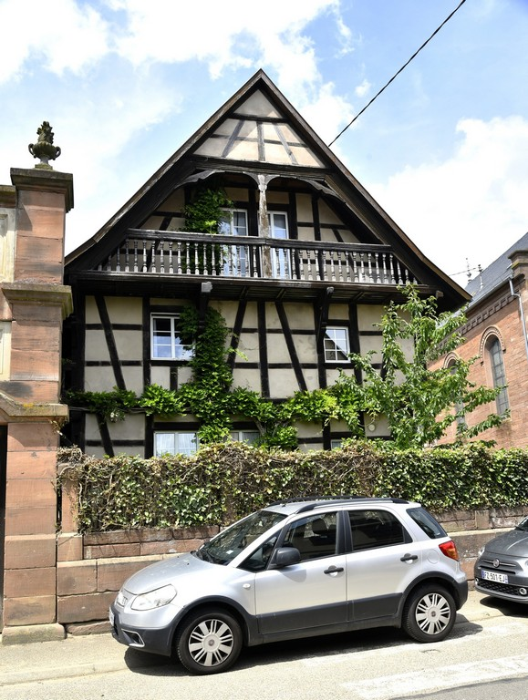
Bosselshausen

Slide 17
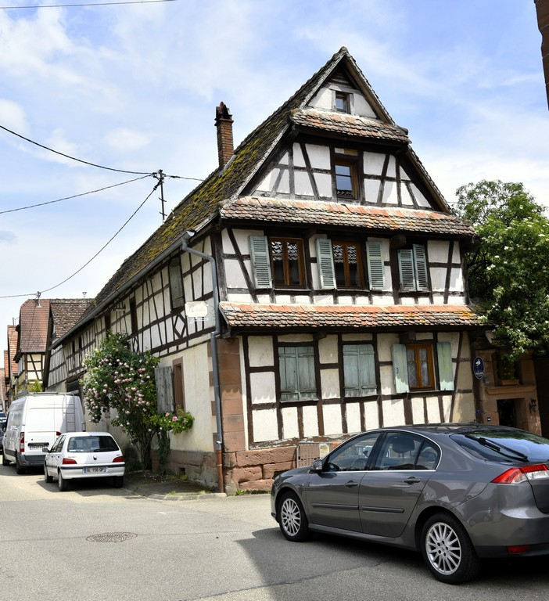
Bosselshausen

Slide 18
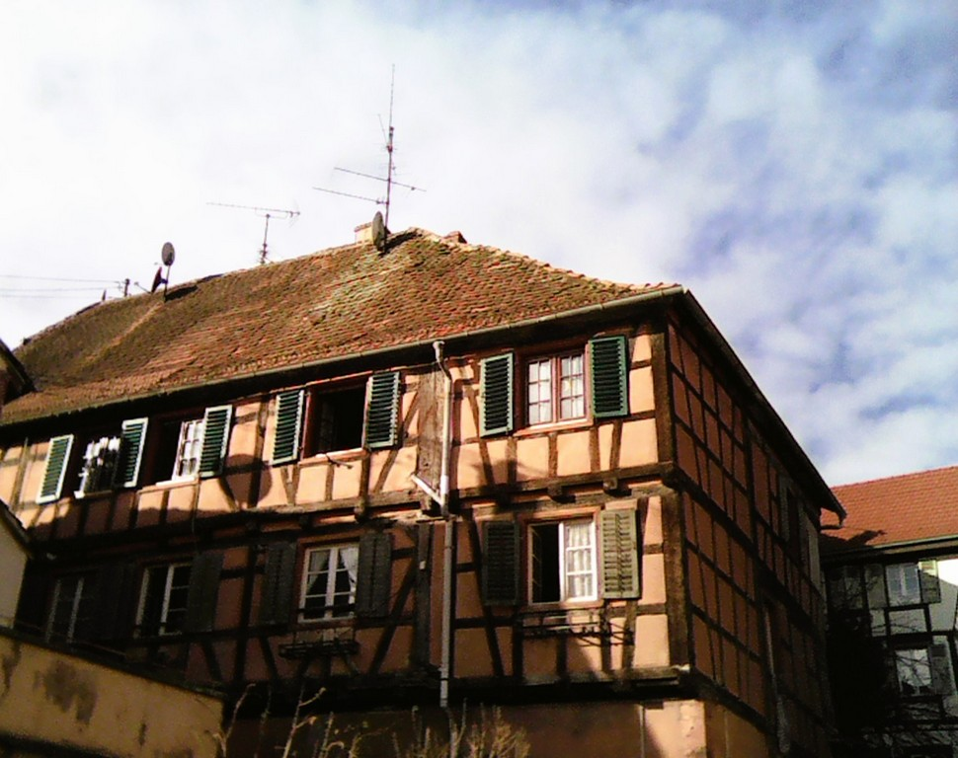
Bouxwiller

Slide 19
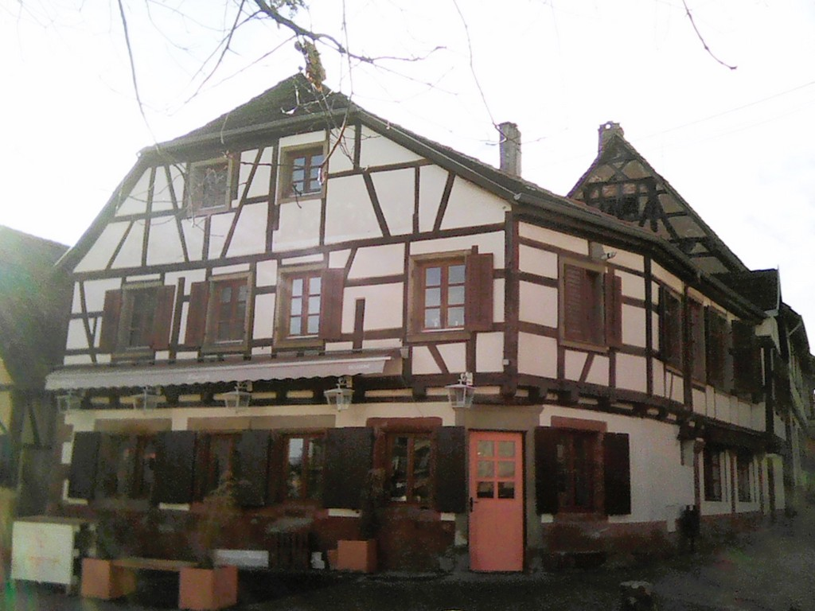
Bouxwiller

Slide 20
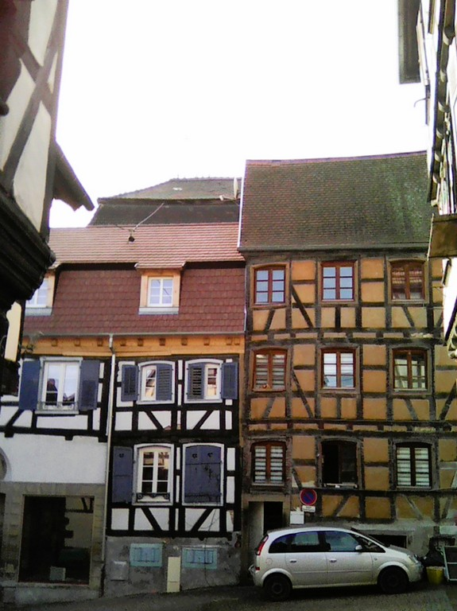
Bouxwiller

Slide 21
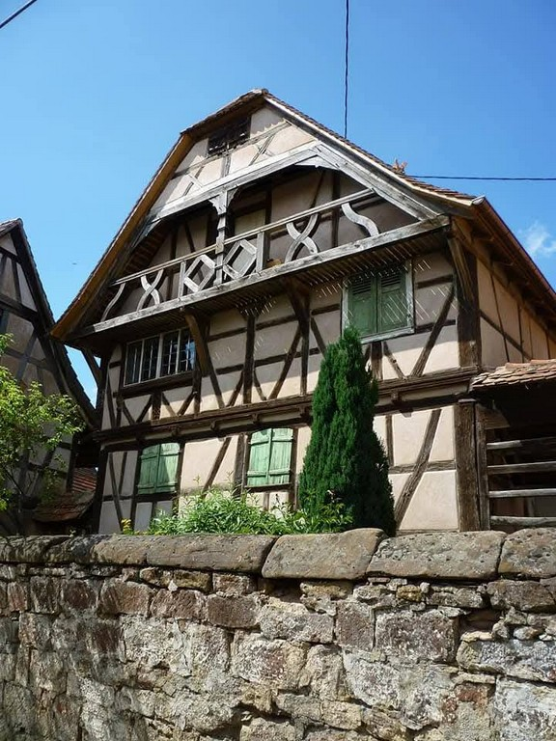
Busswiller 1595 Ferme Jacob

Slide 22
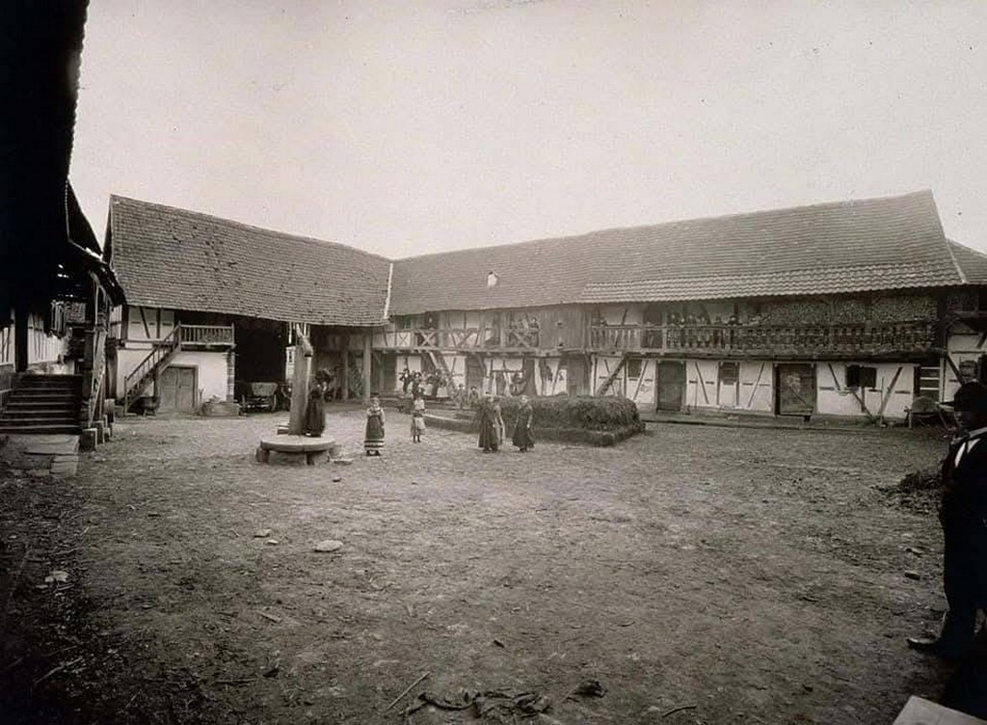
Busswiller 1595 Ferme Jacob

Slide 23
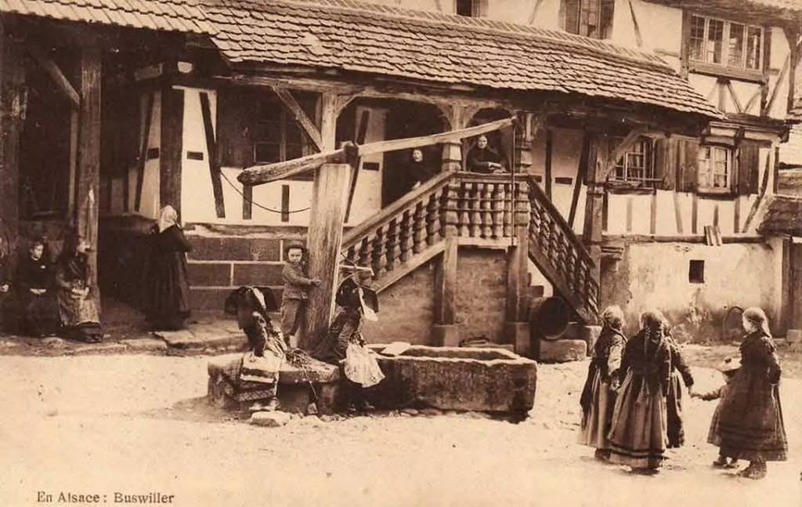
Busswiller 1595 Ferme Jacob

Slide 24
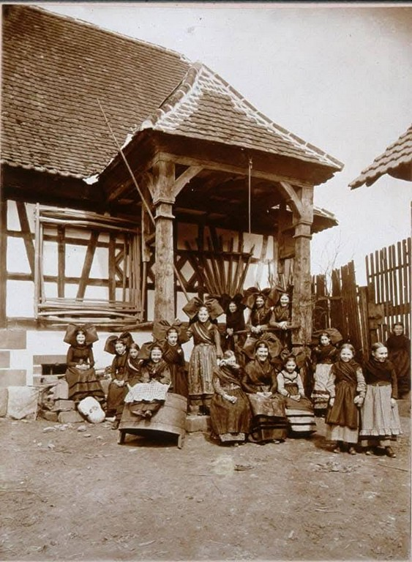
Busswiller 1595 Ferme Jacob

Slide 25
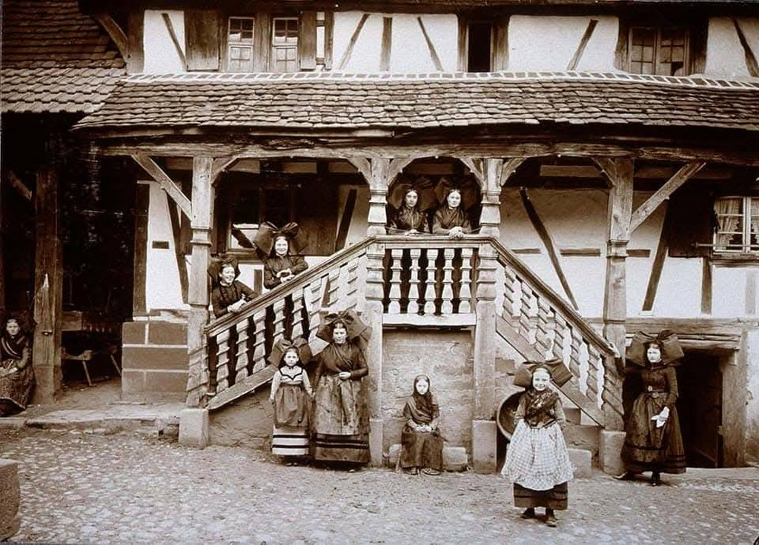
Busswiller 1595 Ferme Jacob

Slide 26
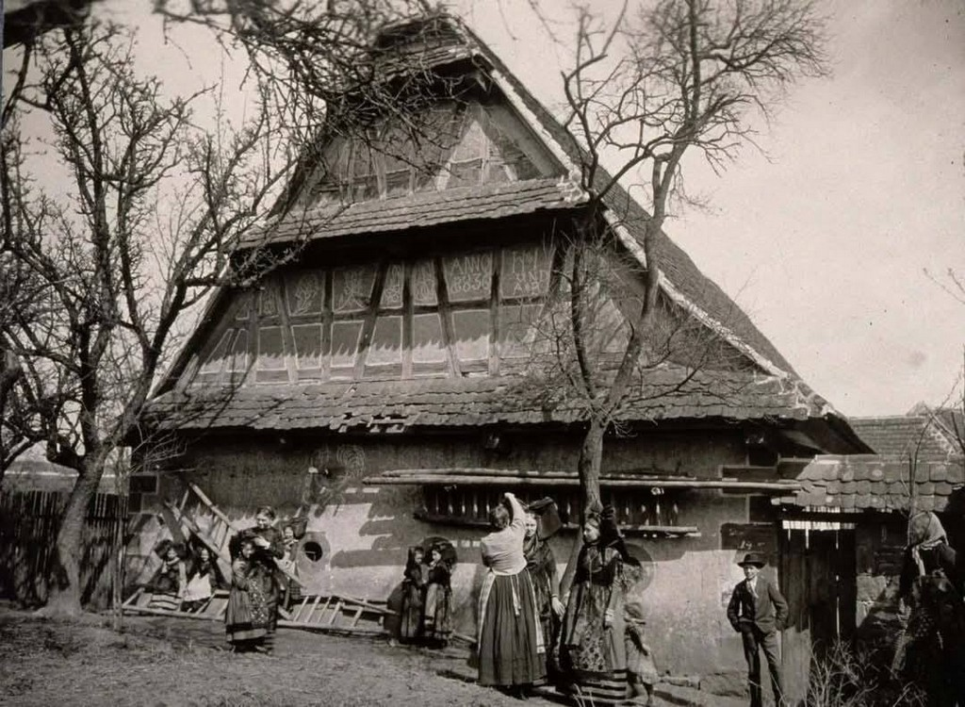
Busswiller 1595 Ferme Jacob

Slide 27
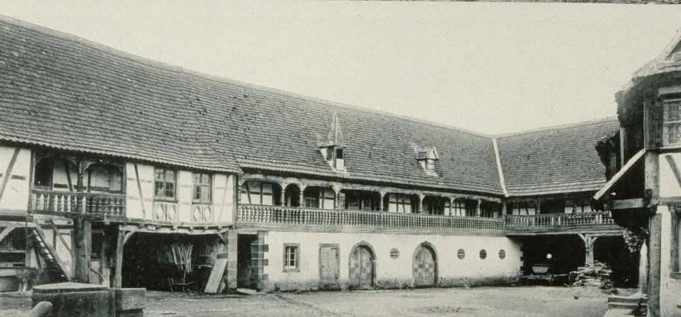
Busswiller 1595 Ferme Jacob

Slide 28
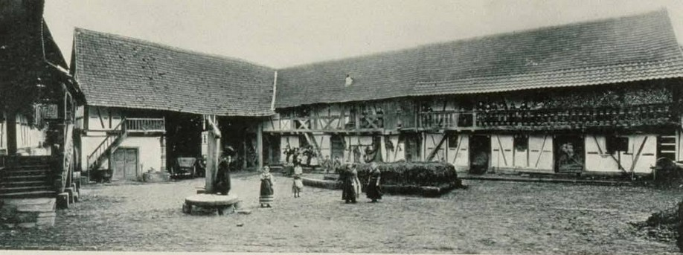
Busswiller 1595 Ferme Jacob

Slide 29
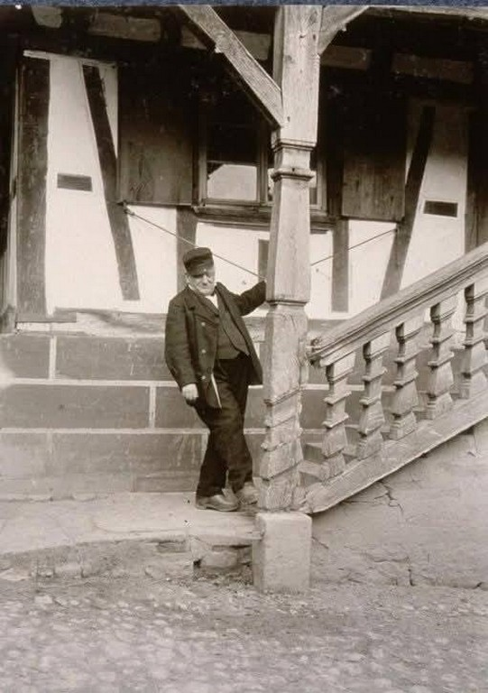
Busswiller 1595 Ferme Jacob

Slide 30
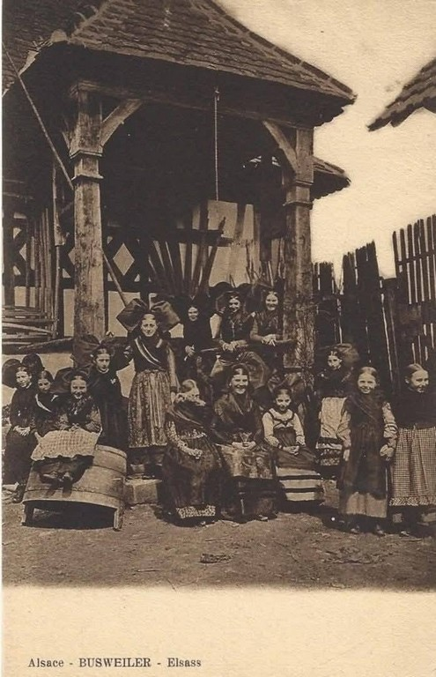
Busswiller 1595 Ferme Jacob

Slide 31
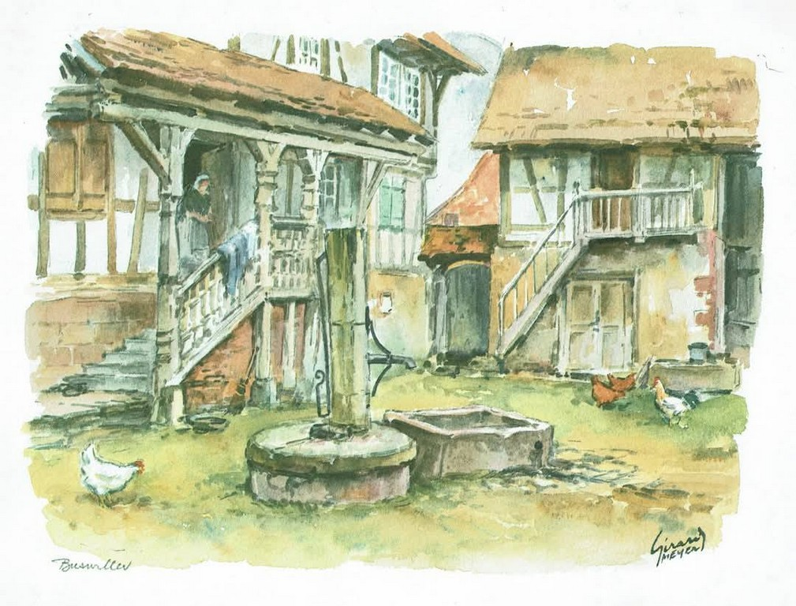
Busswiller 1595 Ferme Jacob

Slide 32
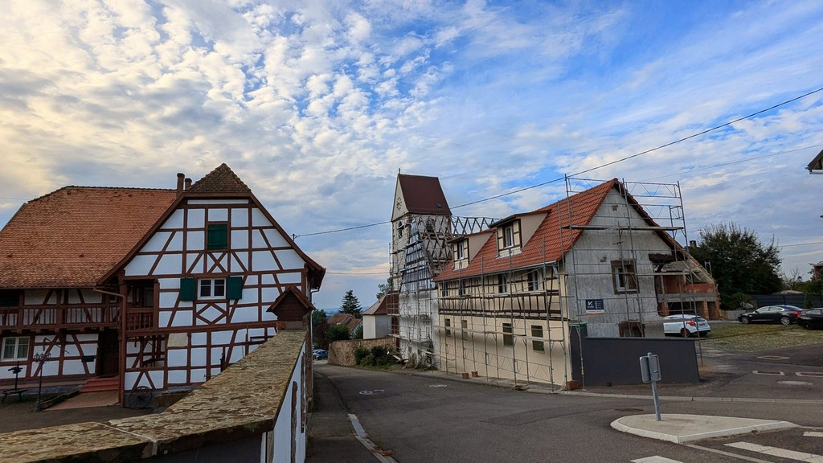
Durningen

Slide 33
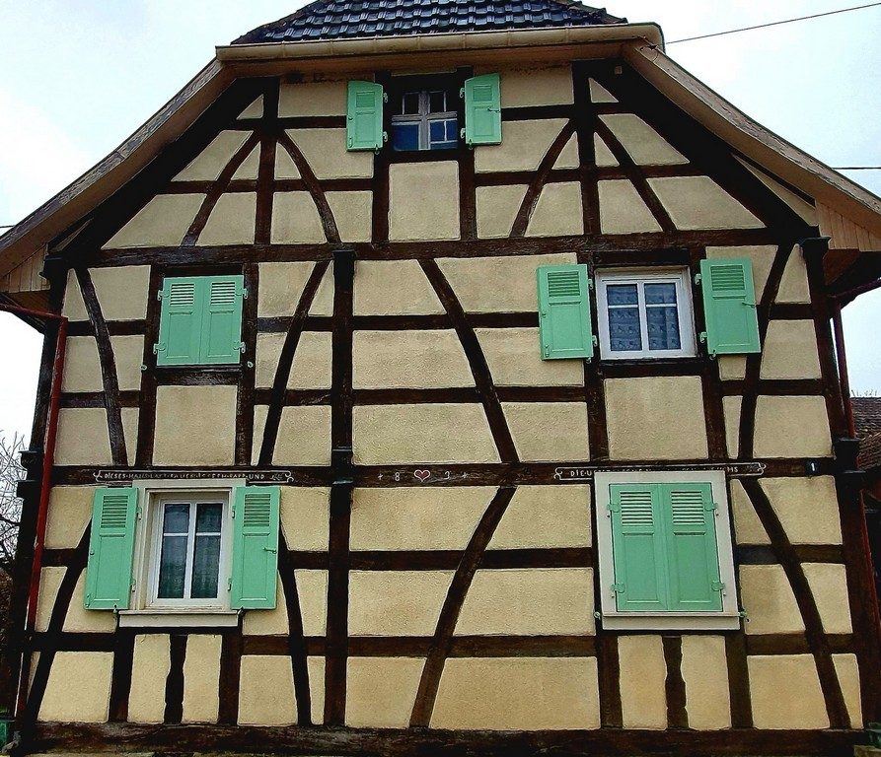
Magstatt-Le-Haut

Slide 34
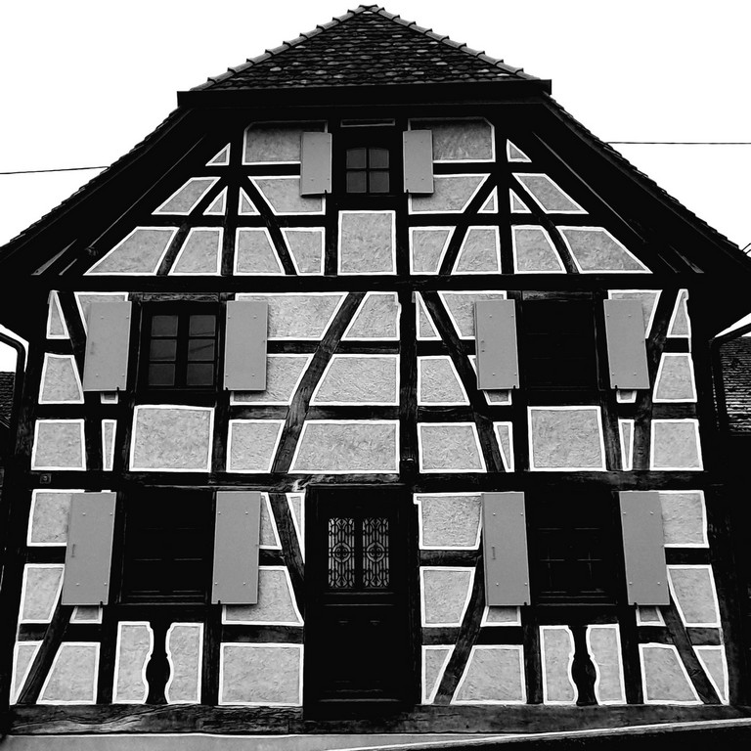
Magstatt-Le-Haut

Slide 35
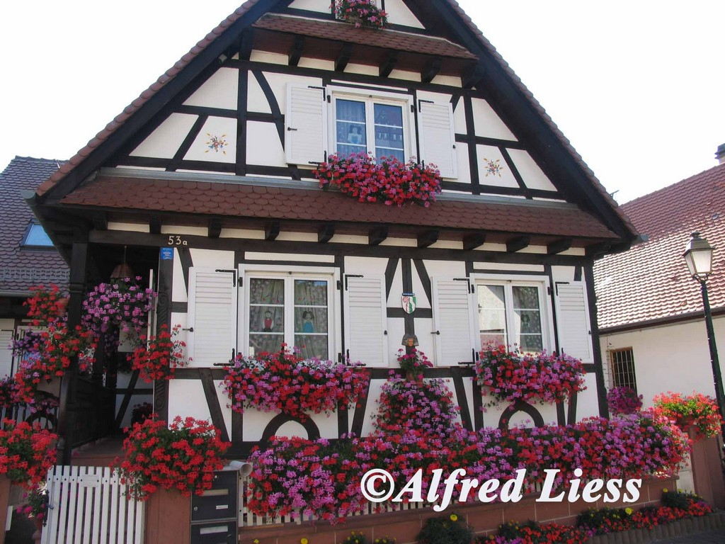
Seebach

Slide 36
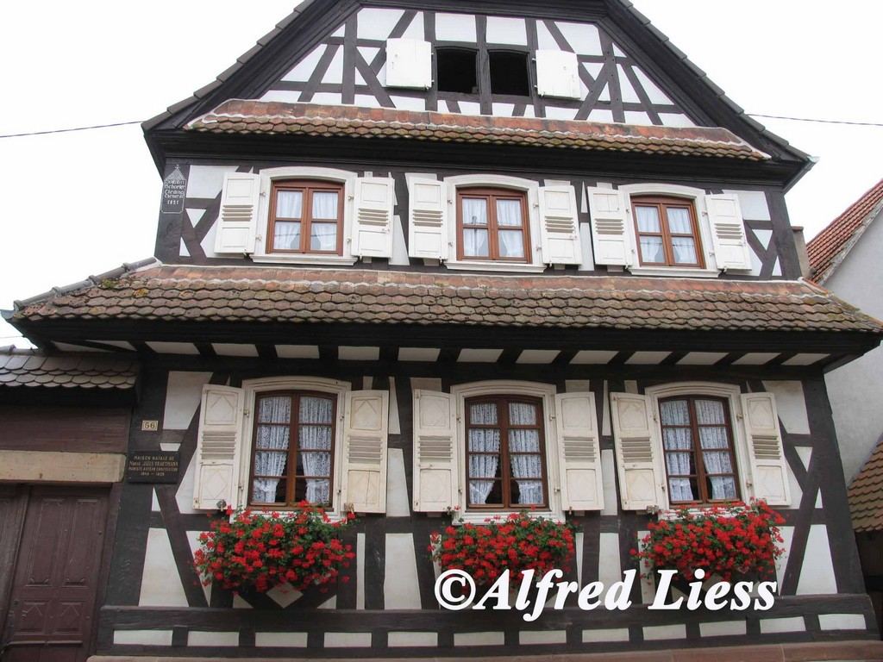
Seebach

Slide 37
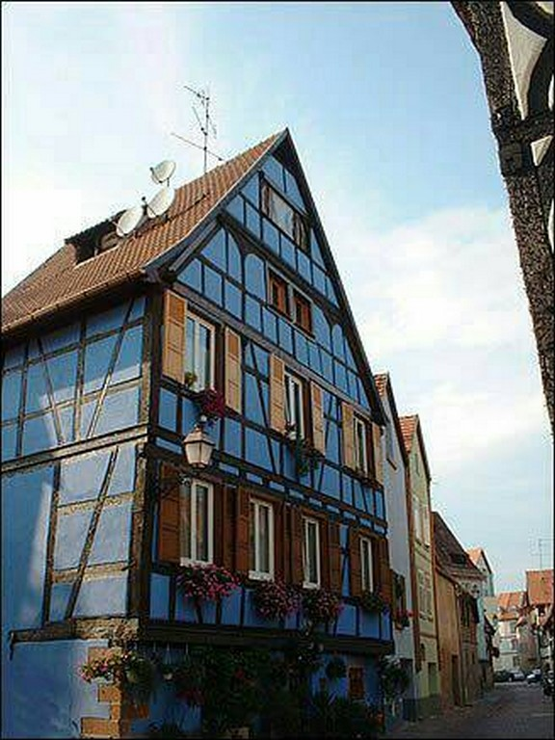
Sélestat

Slide 38
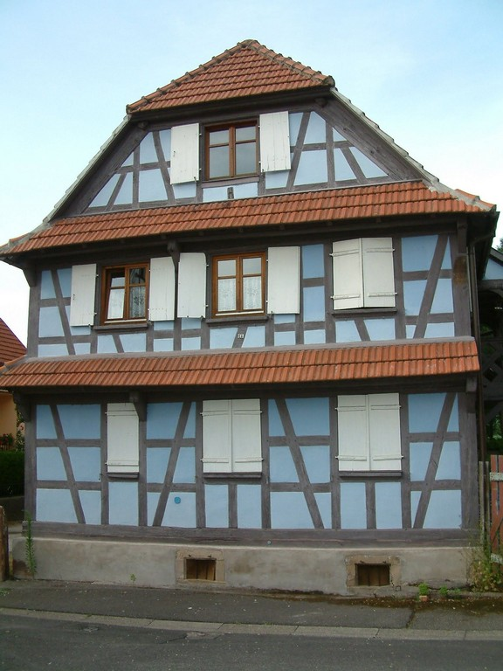
Souffelweyersheim

Slide 39
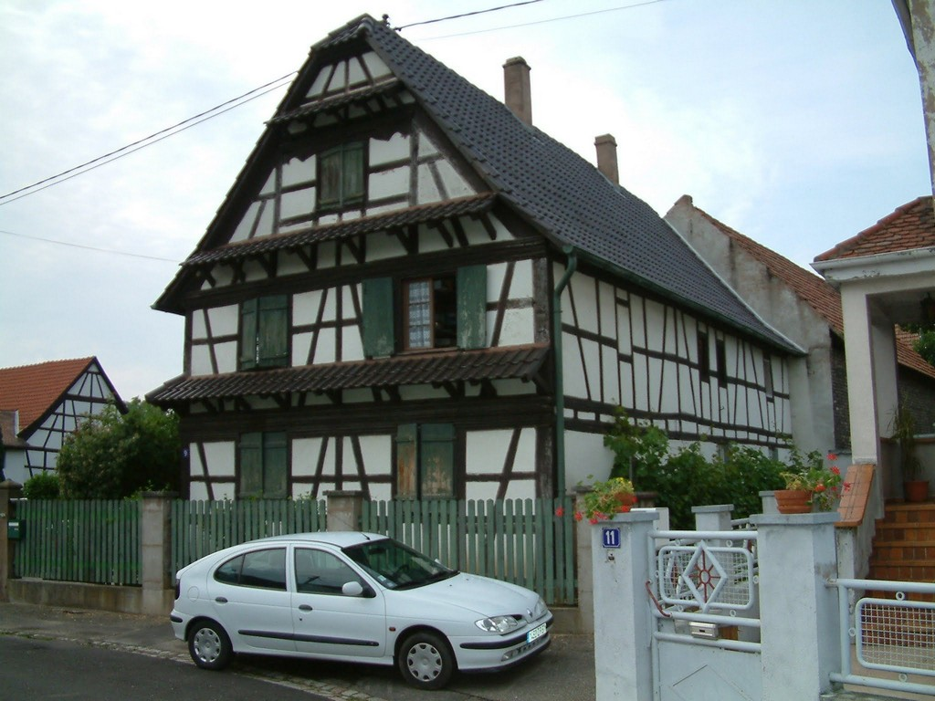
Souffelweyersheim

Slide 40
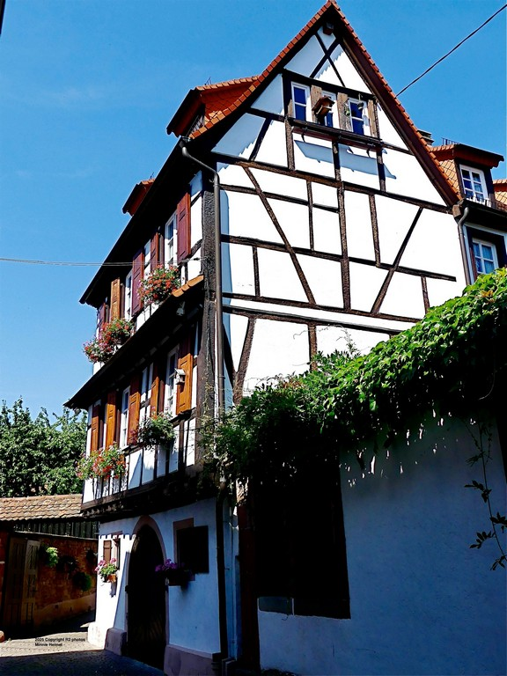
Wissembourg

Slide 41
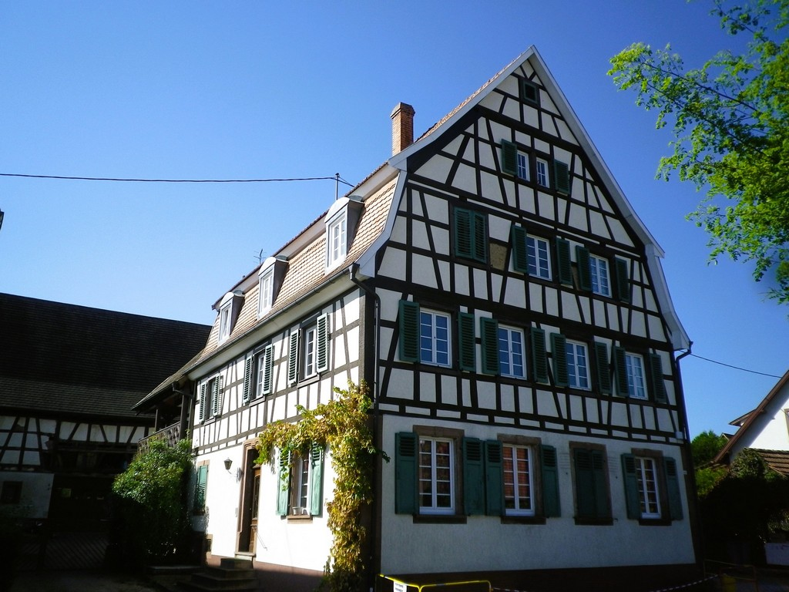
Woerth, Pechelbronn.

Slide 42
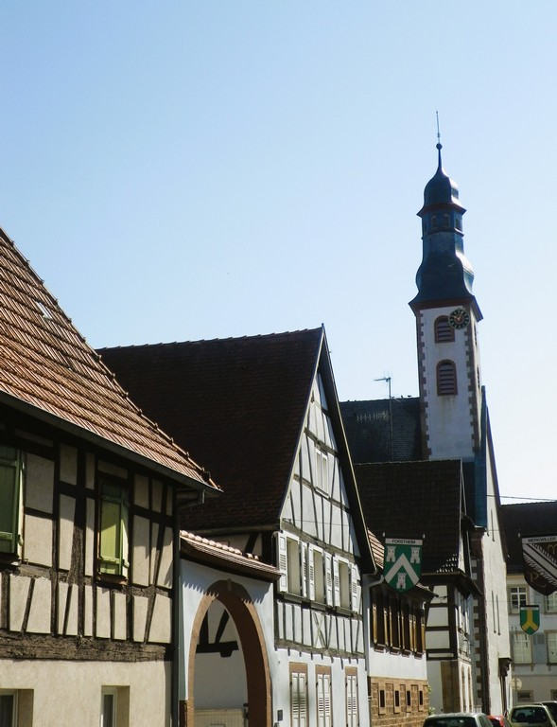
Woerth, Pechelbronn.

Slide 43
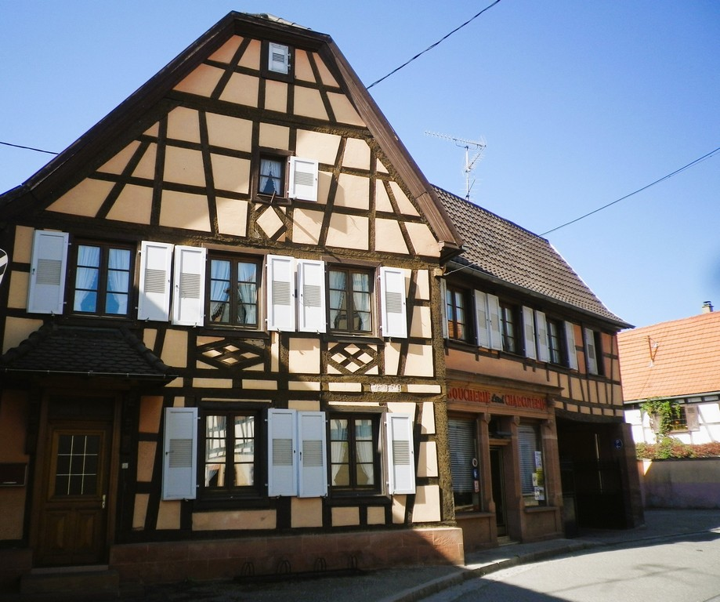
Woerth, Pechelbronn.

Slide 44
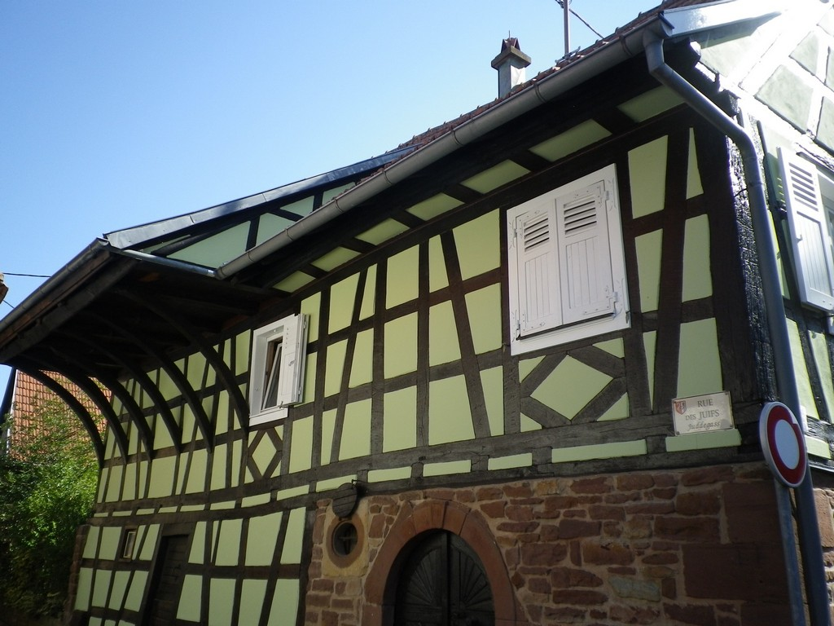
Woerth, Pechelbronn.

Slide 45
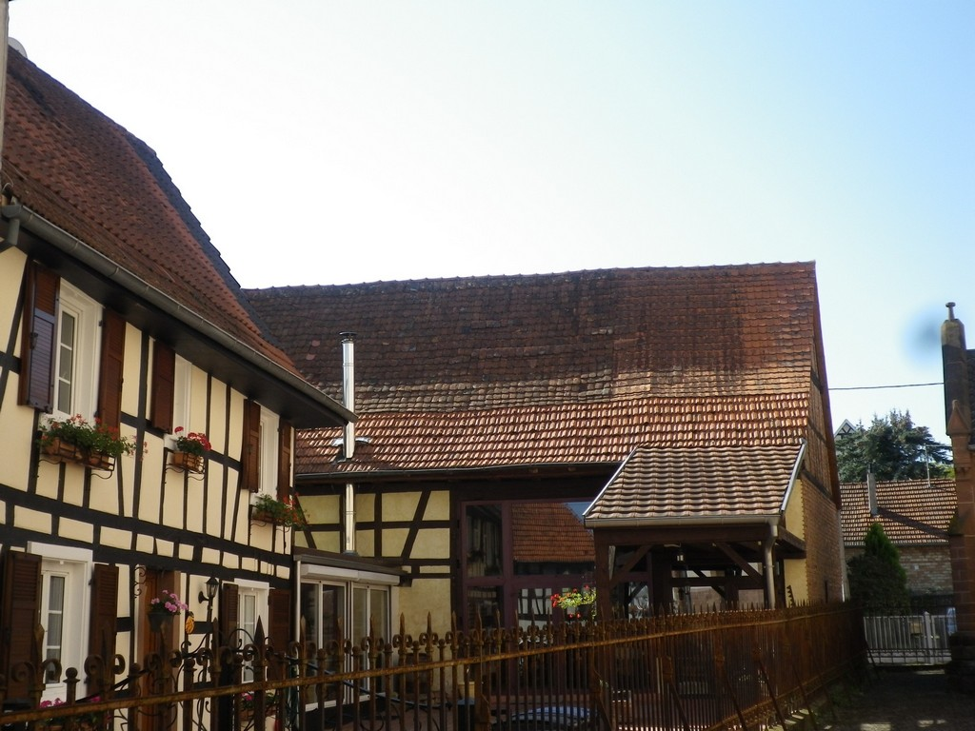
Woerth, Pechelbronn.

Slide 46
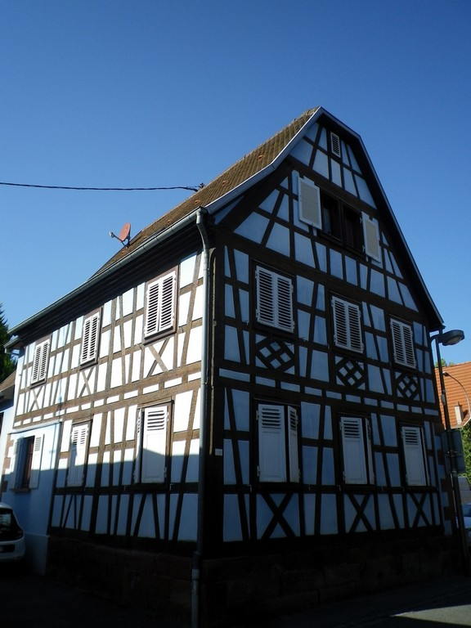
Woerth, Pechelbronn.

Slide 47
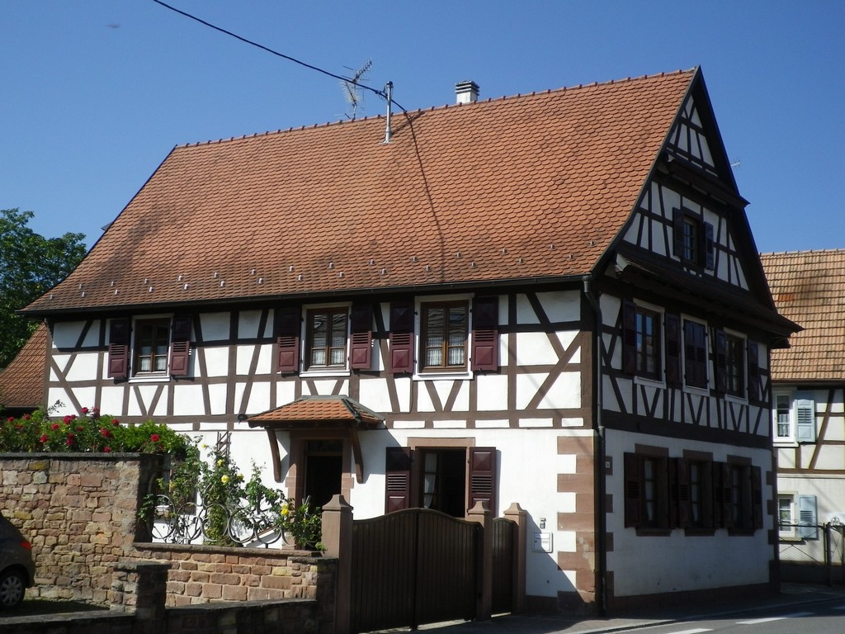
Woerth, Pechelbronn.

Slide 48
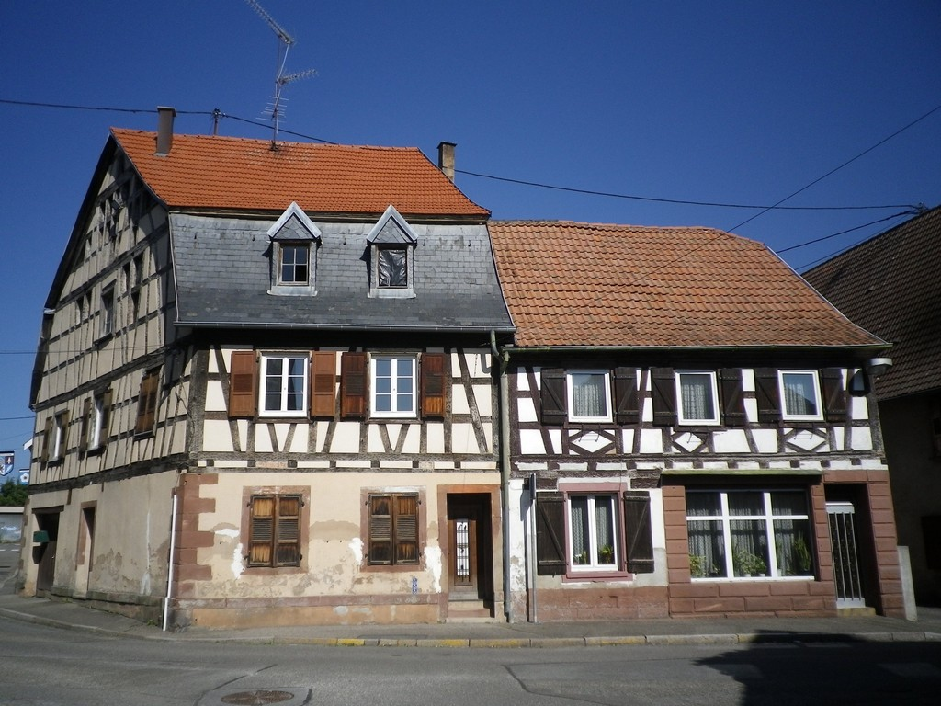
Woerth, Pechelbronn.

Slide 49
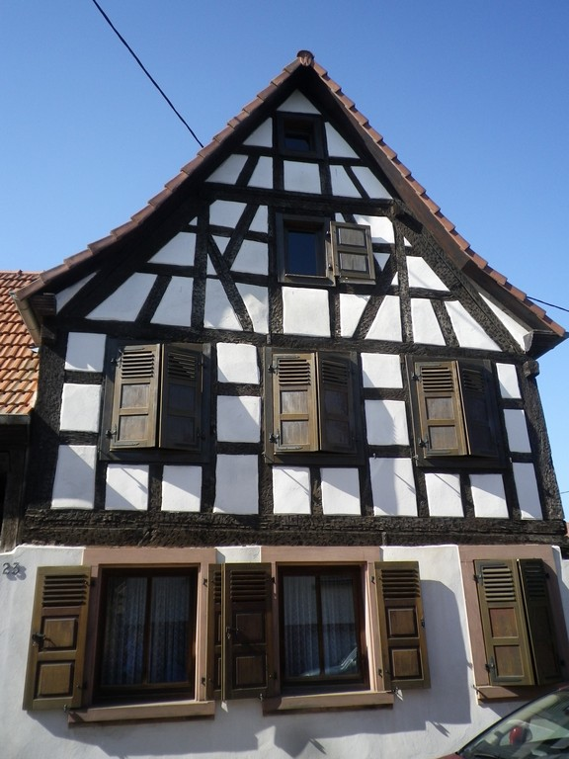
Woerth, Pechelbronn.

Slide 50
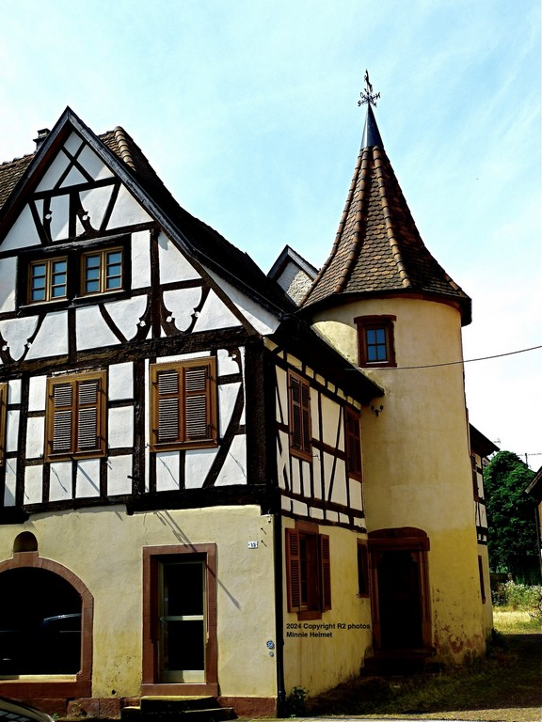
Woerth, Pechelbronn.

Slide 51
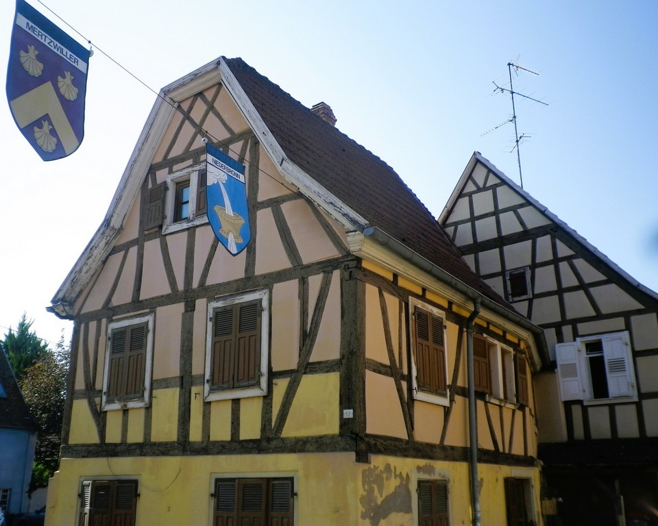
Woerth, Pechelbronn.

Slide 52





Music Of Love Sergey Grischuk
Création
2560
Internet
15.08.2025

